Slide 1
Chimica Organica e Biologica
Prof. Erik Laurini
IR – NMR- MASSA

Slide 2
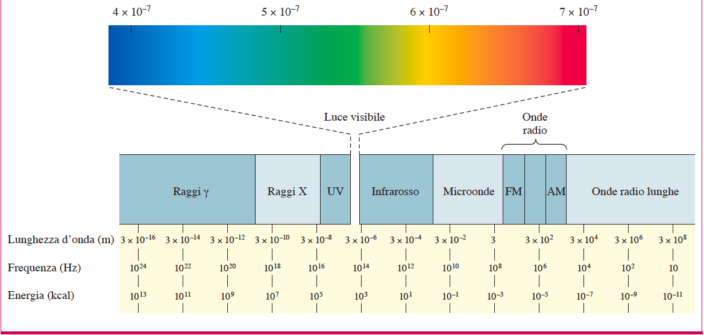
IR – Spettroscopia Infrarossa
metodo diretto di rivelamento della presenza di certi gruppi funzionali in una molecola.
λ = lunghezza d’onda = distanza (m) tra due massimi consecutivi di un’onda.
ν = frequenza = numero dei cicli completi di un’onda che passano in un secondo (Hz)
λ x ν = c; E = h x ν = h x (c/λ) → h = cost. di Planck (9.537x10⁻¹⁴ kcal·s·mol⁻¹)
ν^{(∗)} = numero d’onda = frequenza della radiazione elettromagnetica espressa come numero di onde per centimetro (cm⁻¹). → (ν^{(*)} = 1/λ)

Slide 3
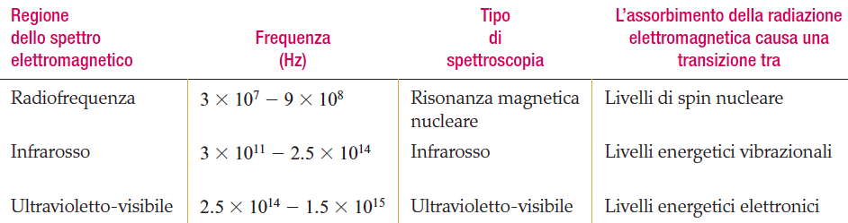
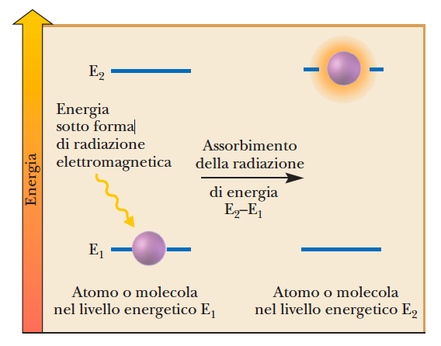
IR – Spettroscopia Infrarossa
misura delle frequenze della radiazione elettromagnetica assorbita o emessa da una sostanza.
correlare le caratteristiche dell’assorbimento o dell’emissione con la struttura molecolare della sostanza.
Trasmittanza (T): rapporto tra potenza radiante trasmessa da un campione e la potenza radiante incidente sul campione.
Assorbanza (A): logaritmo in base 10 del reciproco della trasmittanza [log10(1/T)].

Slide 4
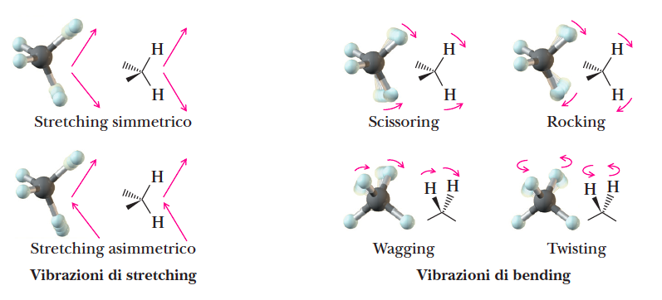
IR – Spettroscopia Infrarossa
Studia l’assorbimento delle radiazioni elettromagnetiche da parte delle molecole → IR è una spettroscopia vibrazionale.
L’assorbimento di energia provoca vibrazioni delle molecole (allungamento e accorciamento di legami, variazione degli angoli di legame, rotazioni degli atomi).
Le energie coinvolte sono di circa 2-10 kcal/mole
Il numero d’onda (ν^{(*)}) caratteristico dello spettro IR: 400-4000 cm⁻¹.
VIBRAZIONI MOLECOLARI:
Stretching (stiramento): movimento ritmico lungo l’asse di legame che modifica la distanza interatomica.
Bending (piegamento): variazione di un angolo di legame o un movimento di un gruppo di atomi rispetto al resto della molecola.

Slide 5
IR – Spettroscopia Infrarossa
Una tavola di correlazione è una lista di bande di assorbimento caratteristiche di ciascun gruppo funzionale.
L’intensità di una banda è definita forte (s, strong), media (m, medium) o debole (w, weak).
Le vibrazioni di bending e di stretching caratteristiche della maggior parte dei gruppi funzionali sono comprese nell’intervallo 3500–1500 cm⁻¹.
La regione compresa tra 1500 e 400 cm⁻¹ è detta regione dell’impronta digitale (utile per confronto con standard).

Slide 6
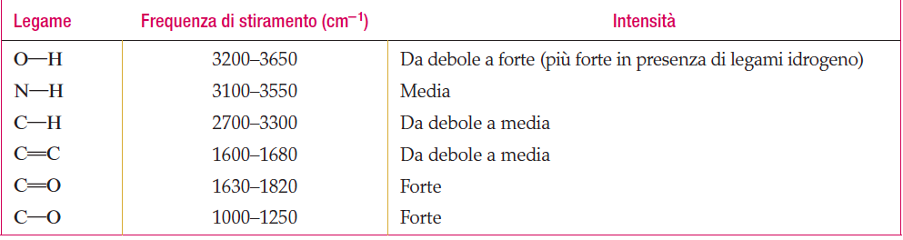
IR – Bande Caratteristiche
Bande di ”Stretching”:

Slide 7
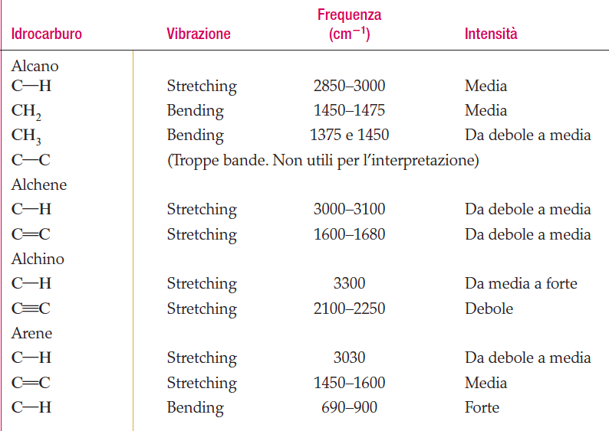
IR – Bande Caratteristiche
IDROCARBURI : alcani, alcheni, alchini ed aromatici.

Slide 8
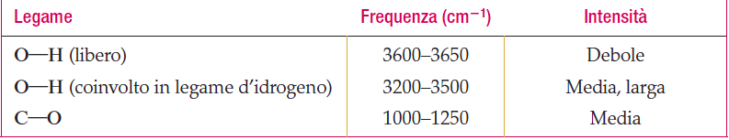
IR – Bande Caratteristiche
“Stretching” composti con atomi di Ossigeno → alcoli.

Slide 9
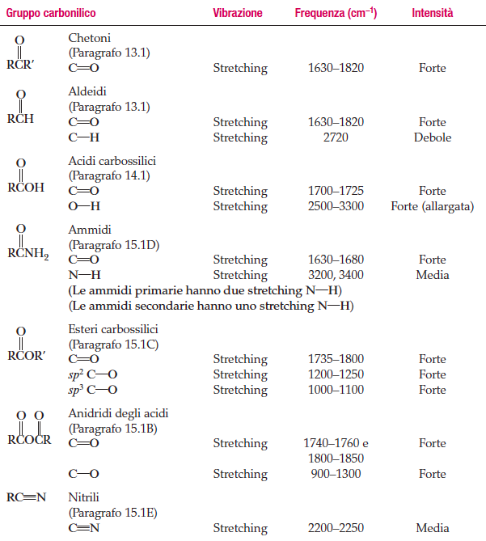
IR – Bande Caratteristiche
Gruppi (C=O) : chetoni, aldeidi, acidi carbossilici e derivati.

Slide 10
IR – Shifting dei valori caratteristici
ASSOCIAZIONE MOLECOLARE: Le molecole all’interno di un campione possono instaurare interazioni fisiche fra di loro (in particolare legami idrogeno, sia intermolecolari sia intramolecolari). Il legame idrogeno modifica la costante di forza di entrambi i gruppi, perciò vengono alterate le frequenze di vibrazione sia dello stretching che del bending; si osserva un generale spostamento delle frequenze verso valori più bassi.
EFFETTO INDUTTIVO: La frequenza di assorbimento di un gruppo funzionale dipende soprattutto dall’intorno che si trova da affrontare; la presenza dunque di gruppi elettron-donatori o elettron-attrattori la influenza notevolmente.
  GRUPPI ELETTRONATTRATTORI → spostano gli assorbimenti dei gruppi vicini a frequenze maggiori
  GRUPPI ELETTRONDONATORI → spostano gli assorbimenti a frequenze minori
CONIUGAZIONE: Produce una delocalizzazione degli elettroni π, riducendo il carattere di doppio legame, e quindi spostando le frequenze a valori più bassi di circa 10 – 15 cm⁻¹

Slide 11
IR – Strumentazione
Rilevatore
Riferimento
Amplificatore/
Registratore
Sorgente
Campione
Specchi
Monocromatore
Sorgente: filamento di ceramica che produce radiazione IR. Nella sorgente la radiazione viene splittata in due fasci: raggio campione e raggio di riferimento.
Sistema di specchi: ruotando indirizza il fascio negli specifici compartimenti.
Monocromatore: Separa la radiazione pulsante, nelle lunghezze d’onda che la compongono, cioè nelle diverse componenti monocromatiche.
Rilevatore: (termocoppia) misura l'intensità della radiazione IR trasformandola in un segnale elettrico.
Amplificatore: per amplificare opportunamente il segnale in uscita dal rivelatore.
Registratore: registra il segnale in arrivo dall'amplificatore.

Slide 12
IR – Preparazione Campione
Ho bisogno di un contenitore (cella) trasparente alle radiazioni IR: NaCl, KBr (solubili in H₂O), AgBr (insolubile in H₂O).
  Fase gas: nessuna precauzione, ho bisogno di un cammino ottico lungo (bassa concentrazione).
    Sistema più costoso per lo stato fisico del campione.
    Tecnica «distruttiva» → non recupero campione.
  Fase liquida:
    puri (film liquido su dischi di NaCl) - spessore < 0.01 mm (1-10 mg) in pastiglie di NaCl o AgCl.
    in soluzione: devo tener conto dell’assorbimento del solvente. CCl4 (tetracloruro di C) → assorbe IR tra 700-800 cm⁻¹.
    Pochi solventi adatti.
  Fase solida:
    impasto con un idrocarburo (Nujol): paraffina con < assorbimento IR;
    miscela con un sale inerte (pastiglia di KBr);
    film trasparente depositato.

Slide 13
NMR – Risonanza Nucleare Magnetica
Tecnica analitica strumentale che permette di ottenere informazioni dettagliate sulla struttura delle molecole osservando il comportamento dei nuclei atomici in un campo magnetico.
Dopo aver immerso la molecola in esame in un forte campo magnetico, si misura l’assorbimento di una radiazione di frequenza radio (da 100 a 1000 MHz)
provoca transizioni di spin nucleare in particolari atomi come ¹H o ¹³C.

Slide 14
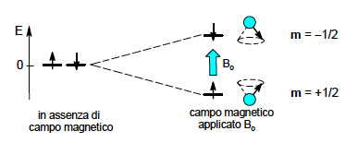
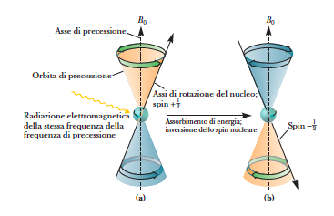
NMR – Risonanza Nucleare Magnetica
provoca transizioni di spin nucleare in particolari atomi come ¹H o ¹³C.
Lo spin nucleare è generato dai protoni e dai neutroni che costituiscono il nucleo.
Queste particelle hanno spin 1/2 e si comportano come se fossero in rotazione attorno al loro asse.
→ consente due stati di spin di +1/2 e –1/2 .

Slide 15
NMR – Risonanza Nucleare Magnetica
In atomi come ¹H o ¹³C, protoni o neutroni sono presenti in numero dispari e quindi almeno un nucleone è spaiato e il nucleo ha uno spin risultante I diverso da zero.
In presenza di un campo magnetico applicato, B₀, i nuclei con spin +1/2 sono allineati con B₀ e sono nel più basso stato di energia; i nuclei con spin –1/2 sono allineati in opposizione a B₀ e sono al più alto stato di energia.
La relazione chiave della spettroscopia NMR è che la differenza in energia tra stati di spin nucleare, +1/2 e –1/2 , è proporzionale all’intensità del campo magnetico sentito dal nucleo.

Slide 16
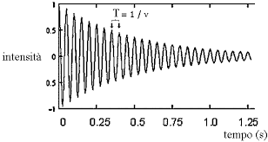
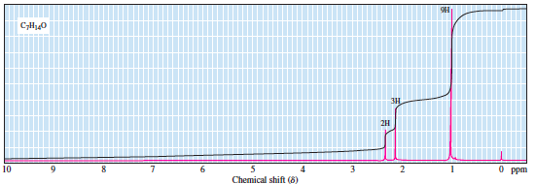
NMR – Risonanza Nucleare Magnetica
Il piccolo eccesso di popolazione nucleare allineata con il campo magnetico che comincia a precedere.
La risonanza è l’assorbimento di radiazione elettromagnetica da parte di un nucleo in precessione.
La radiazione elettromagnetica deve avere esattamente la stessa frequenza della precessione nucleare affinché sia possibile l’assorbimento di energia e si abbia risonanza.
Trasformata di Fourier

Slide 17
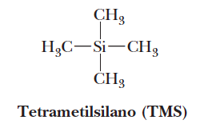
NMR – Chemical Shift
Il chemical shift, δ (ppm), è definito come la differenza di frequenza rispetto al tetrametil silano (TMS) divisa per la frequenza a cui opera lo spettrometro.
I segnali di risonanza in uno spettro ¹H-NMR sono riportati in funzione della loro distanza rispetto al segnale di risonanza dei 12 H equivalenti del TMS.
Ogni fattore che provochi una maggiore esposizione di un nucleo al campo magnetico esterno si dice che lo descherma e sposta il suo segnale a campi bassi verso un valore di δ più grande.
    Eteroatomi elettronegativi;
    Doppi o tripli legami.
Viceversa, ogni fattore che provochi una minore esposizione di un nucleo al campo magnetico esterno si dice che lo scherma e sposta il suo segnale a campi alti verso un valore di δ più piccolo.
    Catene alchiliche lineari o ramificate.
TMS → δ = 0 ppm

Slide 18


NMR – Idrogeni Equivalenti
Gli idrogeni equivalenti di una molecola hanno un identico intorno chimico.
In una molecola, gli idrogeni sono equivalenti se sono legati allo stesso atomo di C sp³ e vi è libera rotazione che coinvolge detto atomo della molecola.
La mancanza di libera rotazione, come quella che si riscontra in piccoli anelli o negli alcheni, può comportare che idrogeni legati allo stesso atomo di carbonio non siano equivalenti.
È possibile che la simmetria complessiva di una molecola renda equivalenti serie di idrogeni legati a carboni differenti.
→ unico segnale
→ più segnali

Slide 19
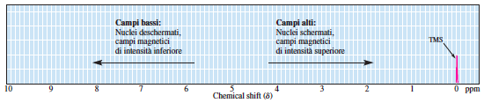
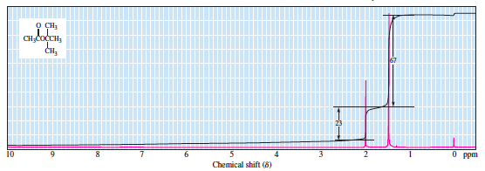
NMR – Area dei Segnali
• L’area di un segnale 1H-NMR è proporzionale al numero di idrogeni che danno luogo a quel segnale.
tert-butile acetato

Slide 20
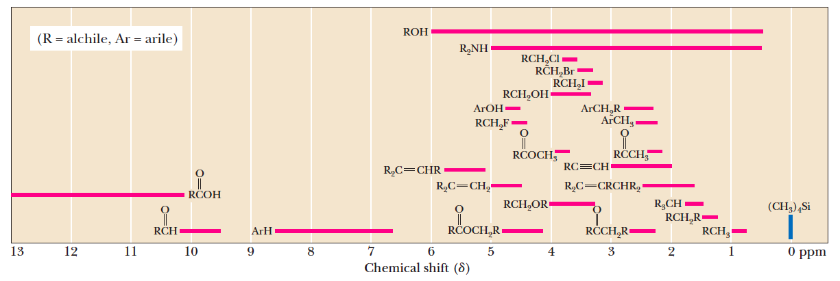
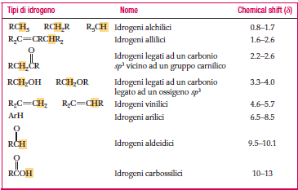
NMR –Segnali caratteristici
Gruppo funzionali

Slide 21
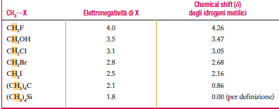
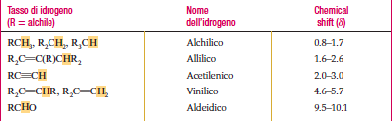
NMR –Segnali caratteristici
Elettronegatività degli atomi adiacenti
Ibridazione degli atomi adiacenti

Slide 22
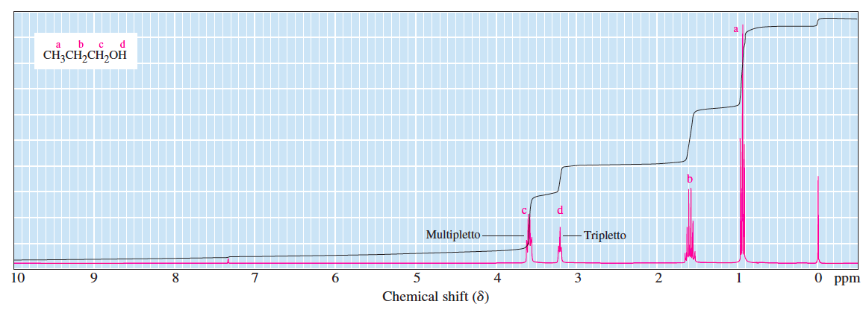
NMR – Accoppiamento (segnali multipli)
I segnali ¹H-NMR sono suddivisi in più picchi poiché il campo magnetico che risente un dato nucleo è influenzato dallo stato di spin (+1/2 o –1/2 ) dei nuclei di idrogeni non equivalenti, distanti non più di tre legami. Una tale interazione è conosciuta come accoppiamento spin-spin.
Quando il nucleo di un H è accoppiato a più di una serie di nuclei di idrogeno adiacenti, gli accoppiamenti si combinano.
Nel caso generale, se un idrogeno è accoppiato ad un gruppo di n idrogeni da un lato e ad un gruppo di m idrogeni dall’altro, il segnale sarà diviso in un massimo di (n + 1) x (m + 1) picchi.
Queste suddivisioni sono chiamate singoletti (s), doppietti (d), tripletti (t), quartetti (q), quintetti e multipletti (m).
1-propanolo

Slide 23
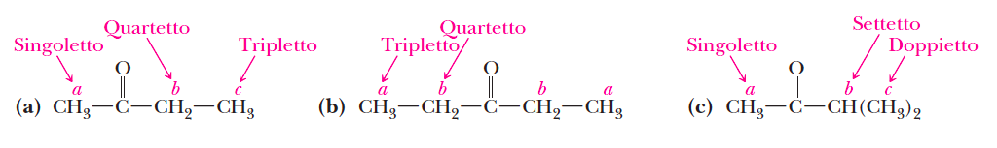
NMR – Accoppiamento (segnali multipli)
Nel caso generale, se un idrogeno è accoppiato ad un gruppo di n idrogeni da un lato e ad un gruppo di m idrogeni dall’altro, il segnale sarà diviso in un massimo di (n + 1) x (m + 1) picchi.
Queste suddivisioni sono chiamate singoletti (s), doppietti (d), tripletti (t), quartetti (q), quintetti e multipletti (m).
butan-2-one
pentan-3-one
3-methylbutan-2-one

Slide 24
NMR – Informazioni Ottenute
Dagli spettri 1H-NMR possono essere ottenute quattro tipi di importanti informazioni strutturali:
  Dal numero di segnali si può risalire al numero di gruppi di idrogeni equivalenti.
  Dagli integrali dei picchi, si determina il numero relativo degli idrogeni per ogni gruppo.
  Dal valore di chemical shift (δ) di ogni segnale, si hanno informazioni circa l’intorno chimico degli idrogeni in ogni gruppo.
  Dal modello di suddivisione di ogni segnale (accoppiamenti), si hanno informazioni circa il numero e l’equivalenza chimica degli idrogeni sullo stesso e sugli atomi di carbonio adiacenti, in altre parole, si hanno informazioni sulla connessione tra i differenti gruppi nella molecola.

Slide 25
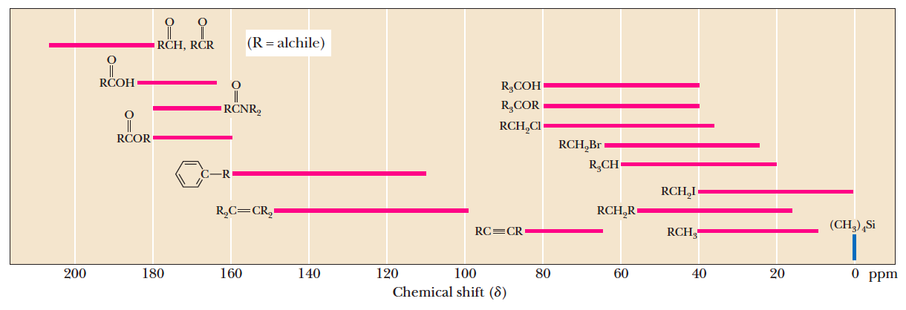
NMR – Spettroscopia ¹³C-NMR
La spettroscopia ¹³C-NMR è simile a quella ¹H-NMR, ad eccezione del fatto che nella prima sono analizzati i nuclei ¹³C.
I segnali di risonanza in uno spettro ¹³C-NMR sono riportati in funzione della loro distanza dai 4 carboni equivalenti del TMS.
Gli spettri ¹³C-NMR sono registrati solitamente in condizioni di totale disaccoppiamento dai protoni. In queste condizioni, tutti i segnali dei nuclei ¹³C appaiono come singoletti.
Il numero dei segnali differenti in uno spettro ¹³C-NMR ci dice quanti atomi di carbonio non equivalenti ci sono in una molecola.
I ¹³C-NMR chemical shifts (δ) ci dicono che genere di atomi di carbonio sono presenti.

Slide 26
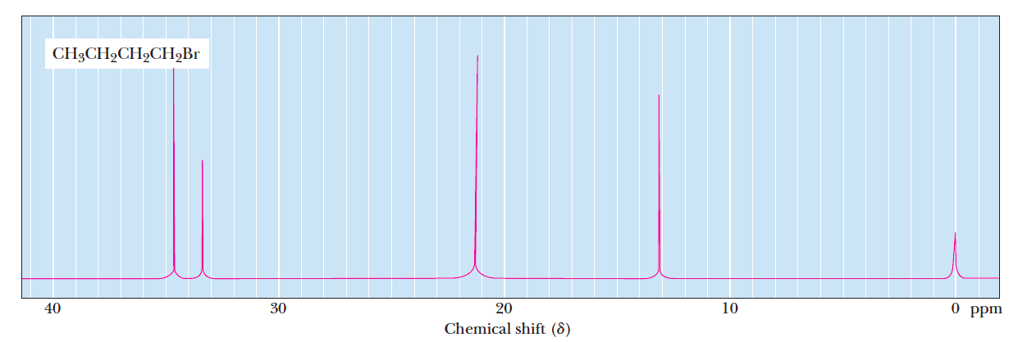
NMR – Spettroscopia ¹³C-NMR
La spettroscopia ¹³C-NMR è simile a quella ¹H-NMR, ad eccezione del fatto che nella prima sono analizzati i nuclei ¹³C.
I segnali di risonanza in uno spettro ¹³C-NMR sono riportati in funzione della loro distanza dai 4 carboni equivalenti del TMS.
Gli spettri ¹³C-NMR sono registrati solitamente in condizioni di totale disaccoppiamento dai protoni. In queste condizioni, tutti i segnali dei nuclei ¹³C appaiono come singoletti.
Il numero dei segnali differenti in uno spettro ¹³C-NMR ci dice quanti atomi di carbonio non equivalenti ci sono in una molecola.
I ¹³C-NMR chemical shifts (^{d}) ci dicono che genere di atomi di carbonio sono presenti.
1-bromobutano

Slide 27
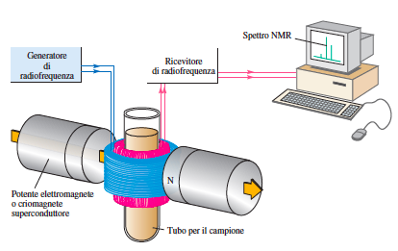
NMR – Spettrometro
Basse concentrazioni necessarie.
Singolo esperimento rapido (secondi) ma c’è bisogno di più accumuli per diminuire segnale/rumore –> minuti (¹H-NMR) / ore (¹³C-NMR).
Possibilità recupero campione per eliminazione del solvente.
Bisogna utilizzare solventi DEUTERATI.
Strumento costoso (400/500 k€).

Slide 28
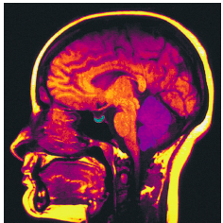
NMR – Risonanza nucleare per immagini
Negli anni ’70 gli scienziati compresero che sarebbe stato possibile utilizzare la tecnica NMR per ottenere immagini di parti del corpo umano → diagnostica medica.
Risonanza magnetica per immagini (MRI)
Il corpo contiene molti nuclei che potrebbero essere usati per la MRI. Tra questi, gli idrogeni dell’acqua, dei trigliceridi e delle membrane fosfolipidiche sono quelli che danno i segnali più utili. Anche la MRI del fosforo è usata nella diagnostica medica
APPLICAZIONI:
Tempo di rilassamento T₁ di H₂O in tessuti tumorali è più lungo del T₁ in tessuto normale → presenza di tumori ad uno stadio precoce.
possibilità di esaminare il cervello e la spina dorsale → La materia grigia e bianca possono essere distinte per mezzo della MRI.
Complementarietà con i raggi X: la parte esterna, dura, delle ossa è invisibile alla MRI, mentre si vede molto bene in una immagine ai raggi X; viceversa, il tessuto molle è quasi trasparente ai raggi X, mentre si vede alla MRI.

Slide 29
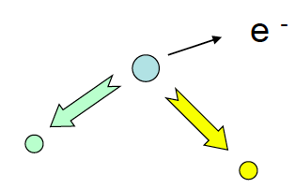
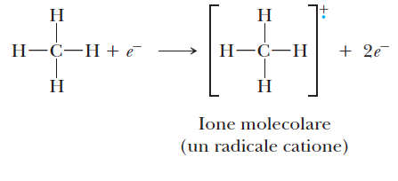
Spettrometria di massa – Principi
La spettrometria di massa è una tecnica analitica di delucidazione strutturale basata sulla ionizzazione di una molecola e sulla sua successiva frammentazione in ioni di diverso rapporto massa/carica (M/z).
A differenza di altre tecniche spettroscopiche, però, questo è un metodo distruttivo (la molecola non rimane intatta dopo l’analisi).
non si basa sull’interazione tra radiazioni e materia.
PRINCIPIO:
  Una molecola è ionizzata per espulsione di un elettrone.
  Il catione che si forma (ione molecolare) in parte si frammenta dando molecole e/o radicali neutri (che lo strumento non rileva), in parte genera cationi e/o radicali cationi (ioni frammento).
  → vengono discriminati sulla base del loro rapporto M/z e rivelati da un detector.

Slide 30
Spettrometria di massa – Principi
L’esperimento di spettrometria di massa consiste dunque in 3 FASI:
    Ionizzazione di molecole in fase gassosa
    Separazione dei diversi ioni prodotti
    Rivelazione degli ioni prodotti
VANTAGGI:
  Questa tecnica consente di misurare le masse molecolari e di ottenere dei profili di frammentazione che sono specifici per ciascun composto, di cui costituiscono quindi un’impronta digitale.
  Si può così individuare la formula di struttura di composti sconosciuti, anche avendone a disposizione piccole quantità.
Esistono numerosi metodi di ionizzazione, ed includono l’impatto elettronico (EI), il bombardamento atomico veloce (FAB), la ionizzazione chimica (CI), il desorbimento a laser a matrice assistita (MALDI) e la ionizzazione di tipo elettrospray (ESI).

Slide 31
Spettrometria di massa – Ionizzazione EI
La ionizzazione per impatto elettronico è la tecnica più comune.
Un filamento di tungsteno incandescente emette un fascio di elettroni.
Elettroni vengono a contatto con la sfera elettronica di una molecola → trasferiscono energia→ espulsione di un elettrone → radicalcatione.
Radicalcationi subiscono un’accelerazione proporzionale al potenziale e vengono espulsi, attraverso una fenditura di uscita.

Slide 32
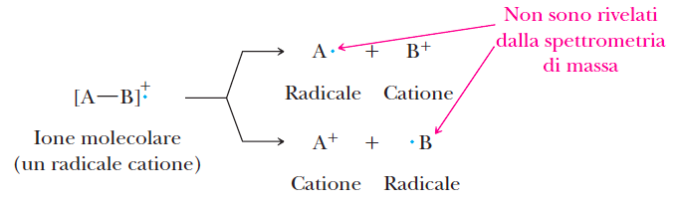
Spettrometria di massa – Spettro
Lo spettro di massa di un composto è tipicamente costituito da un picco per lo ione molecolare e da una serie di picchi per gli ioni di frammentazione.
  Il profilo di frammentazione e l’abbondanza relativa degli ioni sono unici per ciascun composto e caratteristici di quel composto.
  Molti dei profili di frammentazione che vengono osservati possono essere compresi in termini di stabilità relativa dei carbocationi.
  Dove sono possibili modi alternativi di frammentazione, il carbocatione più stabile tende a formarsi in luogo del radicale più stabile.

Slide 33
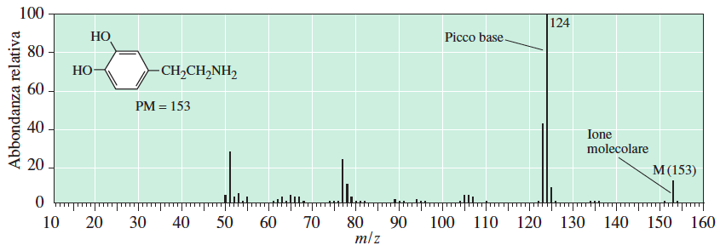
Spettrometria di massa – Spettro
Lo spettro di massa di un composto è tipicamente costituito da un picco per lo ione molecolare e da una serie di picchi per gli ioni di frammentazione.
  Il profilo di frammentazione e l’abbondanza relativa degli ioni sono unici per ciascun composto e caratteristici di quel composto.
  Molti dei profili di frammentazione che vengono osservati possono essere compresi in termini di stabilità relativa dei carbocationi.
  Dove sono possibili modi alternativi di frammentazione, il carbocatione più stabile tende a formarsi in luogo del radicale più stabile.
Dopamina

Slide 34
Spettrometria di massa – Applicazioni
importante anche per altre applicazioni pratiche.
Tecnica molto sensibile (tracce molecolari) + poco costosa.
Alcuni strumenti usati per esaminare i bagagli negli aeroporti usano la spettrometria di massa per identificare tracce di esplosivi conosciuti.
i test anti-doping per gli atleti
moderna scienza forense → per identificare tracce di farmaci o droghe illecite in campioni di sangue.
Riconoscimento di proteine/DNA.

Slide 35
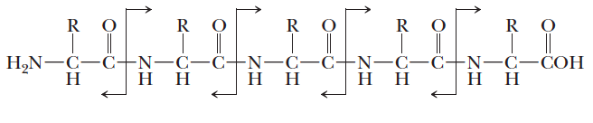
Spettrometria di massa – Applicazioni
importante anche per altre applicazioni pratiche.
Tecnica molto sensibile (tracce molecolari) + poco costosa.
Alcuni strumenti usati per esaminare i bagagli negli aeroporti usano la spettrometria di massa per identificare tracce di esplosivi conosciuti.
i test anti-doping per gli atleti
moderna scienza forense → per identificare tracce di farmaci o droghe illecite in campioni di sangue.
Riconoscimento di proteine/DNA.

